Slide 1
Ⅰ 耕うん・代かき
事故の３つの特徴
作業機取替、点検修理中の事故（24.1%）
１
●機械への挟まれ、回転部への巻き込まれ
⇒修理手順の教育・研修、エンジン停止
降車・乗車時の事故（24.1%）
２
●降車時の転倒、ステップでの滑り
⇒乗降場所の確認、両手で支える
接触・巻き込まれによる事故（20.7%）
３
●回転部への巻き込まれ、意図しないレバー操作による接触
⇒つまり除去時はエンジン停止、作業に適した服装
（一社）日本農村医学会編「こうして起こった農作業事故」（№Ⅳ）p35より

Slide 3
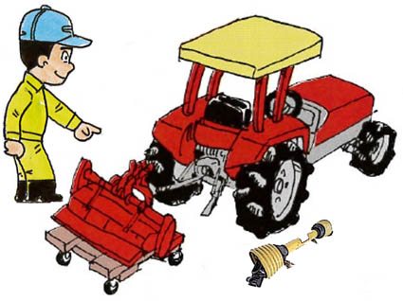
１．ロータリー・ハローの着脱
下の絵を見ながら、チェックするポイントを整理しましょう。
①作業場所
②ユニバーサルジョイントの接続
③手順の確認
①
③
②

Slide 4
１．ロータリー・ハローの着脱
事項 | チェック内容 | チェック欄 |  | 対策 優先
 |  | そうだ | ちがう
作業場所（環境） | 作業機を取り替える十分なスペースがある。
 | 作業場所は水平で傾斜がない。
ユニバーサ ルジョイントの接続 （機械） | 支持台、またはそれに代わるもので支えて いる。
手順の確認 | 正規の方法を習ったことがあり、その手順で 行っている。
リスクカルテ解説書：「農業生産工程管理（GAP）と農作業安全」p18、「運転技能講習」p28、「ホイスト、クレーンの安全使用」p48、「フォークリフト、フロントローダの安全使用」p50 参照

Slide 5
✔
作業機を取り替える十分なスペースがある。
✔
作業場所は水平で傾斜がない。
《事故事例》
作業場、整理整頓、調整作業（軽傷）
倉庫内でロータリーの尾輪を放置したまま、培土機の深さ調整をトラクターに乗り降りしながら行っていて、尾輪につまずき転倒。トラクターのチェーンケースに右前頭部強打、打撲・通院治療。（平成25年8月 19時頃、男性・65歳）
（一社）日本農村医学会編「こうして起こった農作業事故」（№Ⅳ）p100より
≪なぜ≫トラクター作業機は重量もあり、ユニバーサルジョイントの着脱や３点リンク調整等、多くの作業を必要とします。

Slide 6
作業機を取り替える十分なスペースがある。
✔
作業場所は水平で傾斜がない。
✔
《改善のポイント》
①作業場所は、常にきれいに整頓し、十分なスペースを確保して、余裕をもって作業します。
②作業場所には適切な照明を用いるとともに、庫内でエンジンをかけることもあるので、換気設備も確保します。

Slide 7
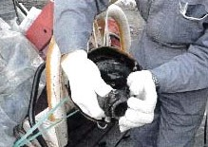
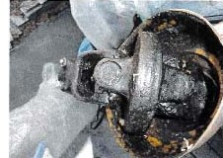
ユニバーサルジョイントの連結のため、支持台、または
それに代わるもので支えている。
✔
《事故事例》
作業機取り外し
（左手指関節圧迫）
トラクターのロータリー取り外し時、3点リンクを外してからユニバーサルジョイントを外そうとしたところ、ロータリーがトラクター方向にずれ動き、左手の指を挟んだ。指関節部圧迫、通院治療（5月上旬9時15分頃、男性・60代）
事故時の持ち方
オートヒッチ用の
重い広角ジョイント
農研機構 農作業安全情報センター 「事故事例検索」 92水田作より
≪なぜ≫ユニバーサルジョイントは、重く扱いにくい部品です。着脱は中腰になることが多く、作業姿勢の面からも注意を要します。

Slide 8
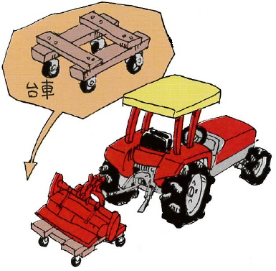
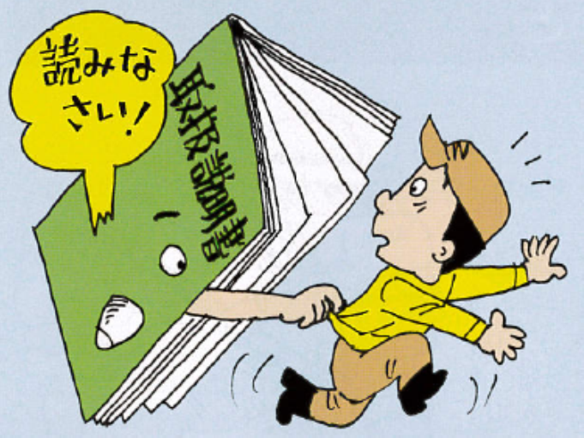
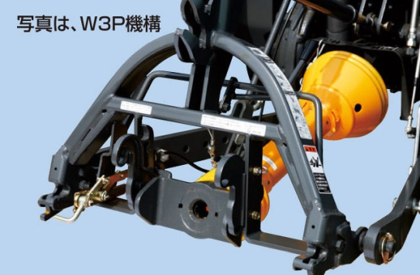
ユニバーサルジョイントの連結のため、支持台、また
はそれに代わるもので支えている。
✔
《改善のポイント》
①作業機をキャスター付きの台車に載せて保管することによって、着脱を簡単に行うことができます。
②オートヒッチ（クイックヒッチ）の活用も検討します。
《追加のポイント》手順を熟知
①取扱説明書の理解を深めましょう。
②「技術研修会」へ積極的に参加しましょう。
オートヒッチ

Slide 9
２．乗用トラクターの乗り降り
下の絵を見ながら、チェックするポイントを整理しましょう。
①乗るとき
②降りるとき
③服装

Slide 10
２．乗用トラクターの乗り降り
事項 | チェック内容 | チェック欄 |  | 対策 優先
 |  | そうだ | ちがう
乗降場所 （環境） | 降りる場所の路面が滑らない、石など不安定 になるものがない。
 | 乗り込むときは、ステップを確認し、取手等を つかんで乗り込む。降りるときは後ろ向きのは しご降りとする。
服装 （作業者） | トラクター作業の際は、引っ掛かりや巻き込ま れにくい服装をし、滑りにくい靴、ヘルメットを 装着している。
リスクカルテ解説書：「運転技能講習」p28、「危険予知訓練」p42、「安全な服装」p64 参照

Slide 11
降りる場所の路面が滑らない、石など不安定になるも
のがない。
しご降りとする。
✔
✔
乗り込むときは、ステップを確認し、取手等をつかんで
乗り込む。降りるときは後ろ向きのはしご降りとする。
《事故事例》
確認不足（軽傷）
乗用トラクターで除雪中、障害物に気づきトラクターを降りようとしたとき、地面が凍っていて足を滑らせ仰向けに倒れ、地面に右肩を強打、打撲。（平成26年2月 11時頃、男性・63歳）
（一社）日本農村医学会編「こうして起こった農作業事故」（№Ⅳ）p39より
≪なぜ≫乗用トラクターは車高が高く、飛び降りたり、飛び乗ったりすることは厳禁です。

Slide 12
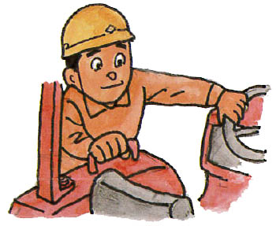
降りる場所の路面が滑らない、石など不安定になるも
のがない。
✔
乗り込むときは、ステップを確認し、取手等をつかんで
乗り込む。降りるときは後ろ向きのはしご降りとする。
✔
《改善のポイント》
①降りるときは、自動車でも水溜まりを避けて止めるように、降り立つ地面の状態を確認し、後ろ向きに慎重に降ります。
②乗るときは、乗用トラクターの座席位置が高いため、ステップ位置を確認し、取手やハンドルをしっかり持って、両手で体を支えながら、安定した姿勢で乗り込みます。

Slide 13
✔
トラクター作業の際は、引っ掛かりや巻き込まれにく
い服装をし、滑りにくい靴、ヘルメットを着用している。
《事故事例》
作業着の袖、引っ掛かり
（右前腕負傷）
ブームスプレーヤを乗用トラクターから外すときに、昇降レバーに触れ、スプレーヤとトラクターの間に挟まれた。右前腕負傷。（平成23年頃 6月 7時頃、農機庫の前、男性・38歳）
（一社）日本農村医学会編「こうして起こった農作業事故」（№Ⅱ）p61より
≪なぜ≫乗用トラクターの運転席周りには、様々なレバー類や突起があり、意図しない動きを誘発する危険があります。

Slide 14
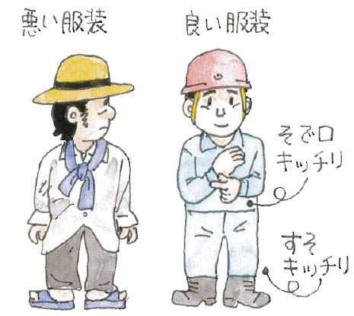
トラクター作業の際は、引っ掛かりや巻き込まれにく
い服装をし、滑りにくい靴、ヘルメットを着用している。
✔
《改善のポイント》適切な服装
衣服が運転席周りのレバー類に引っ掛かからないよう、適切な服装を心がけます。また、転倒したときに最も大事な頭部を守る、ヘルメットを着用することも重要です。

